Slide 1
Digitālais mārketings
Pasniedzēja:
Veronika Siliņeviča
Silinevica.V@tsi.lv

Slide 2
Pamata informācija:
Kontaktstundas – 32 (8 nedēļas)
Patstāvīgais darbs darba burtnīcā pēc katras tēmas (tēmas analīze izvēlētajā uzņēmumā pielietojot apgūto teoriju), kuru aizpildītu jānodod pēdējā lekcija
Patstāvīgie un grupu darbi lekcijās un mājās (vismaz 5)
Referāti par vieslekcijām (vieslekcijas personiskais novērtējums 1 lpp. apjomā)
Eksāmens:
Pilna laika studentiem - tests ar 60 jautājumiem, vai…
Nepilna laika studentiem – aizpildīta darba burtnīca un tās prezentācija eksāmena laikā

Slide 3
Kursa apgūšanas rezultātu novērtējums
projekta izstrāde un prezentācija – 100%
3

Slide 4
1.UZDEVUMS Sociālo mediju platformu salīdzinošā analīze. Vismaz 6 platformas. Prezentācija – Manu favorītu platformu Pitch. 10 min.\Grupās maks. 3 studenti\Vērtējums – SMP pamatotas biznesa veicināšanas iespējas. Izsniegts – 05\09\24 Nodod – 12\09\24.

Slide 5
Jautājumi mārketinga speciālistiem
Galvenie jautājumi mārketinga vadītājiem saistībā ar šo lekciju ir šādi:
?

Slide 6
Jautājumi mārketinga speciālistiem
Galvenie jautājumi mārketinga vadītājiem saistībā ar šo lekciju ir šādi:
Kādas ir digitālā mārketinga iespējas, lai attīstītu mūsu uzņēmumu?
6

Slide 7
Jautājumi mārketinga speciālistiem
Galvenie jautājumi mārketinga vadītājiem saistībā ar šo lekciju ir šādi:
Kādi ir galvenie digitālā mārketinga ieguvumi?
7

Slide 8
Jautājumi mārketinga speciālistiem
Galvenie jautājumi mārketinga vadītājiem saistībā ar šo lekciju ir šādi:
Kādas atšķirības ievieš digitālie plašsaziņas līdzekļi salīdzinājumā ar esošajiem mārketinga komunikācijas modeļiem?
8

Slide 9
Literatūra:
David Ogilvy, 2023.
“Ogilvy on Advertising”
373p.

Slide 12
Notes:
Kā uzņēmumiem ar mazām izmaksām piesaistīt, apkalpot un noturēt patērētājus. Sāja grāmata palīdzēs izprast satura mārketinga evolūciju, noteikt satura mārketinga mērķus, definēt satura mārketinga veidus, atšķirt un aprakstīt satura mārketinga veidus, izmantot praksē pozitīvus satura mārketinga piemērus.

Slide 13
Notes:
Tiecoties pēc labas peļņas internetā, uzņēmējiem jāņem vērā, ka klienti meklē nevis reklāmas saukļus, bet gan informāciju, sadarbību un izvēli.
Atbildes uz jautājumiem, kā internetā īstenot klientu vēlmes un gūt panākumus biznesā, sniedz Jaunie mārketinga un sabiedrisko attiecību likumi.
Ar konkrētiem piemēriem šajā mārketinga ceļvedī sniegts īpašs darbības plāns, kā noteikt mērķauditoriju, radīt saistošus vēstījumus, kas uzrunās īstos cilvēkus, un kā panākt, lai klienti pērk arvien vairāk.

Slide 14
Notes:
Vienkāršā valodā uzrakstīta, grāmata sagrauj mītu par to, ka tikai lielās kompānijas var atļauties tirgus pētījumus, un skaidro, kā mazie un vidējie uzņēmumi var gūt labumu no fokusa grupām un pētījumu anketām un kā to izdarīt, tērējot mazāk līdzekļu, nekā jūs varētu iedomāties.

Slide 15
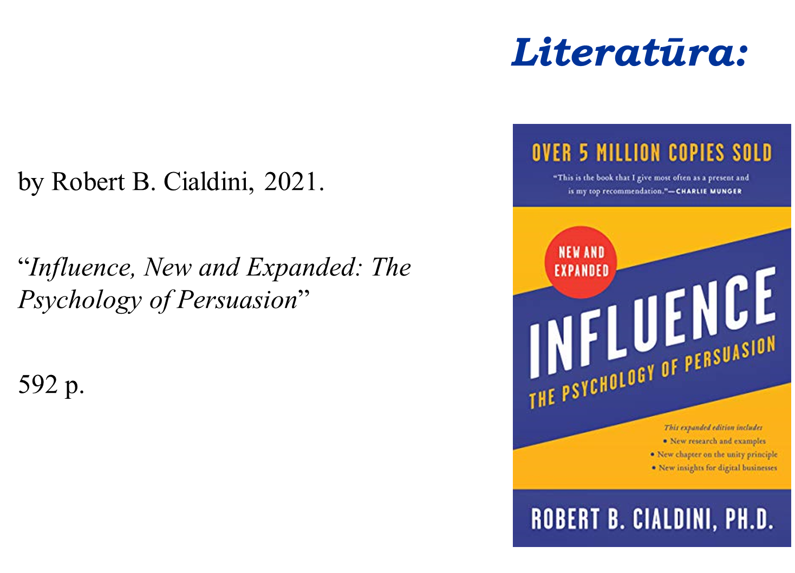

Slide 18
Galvenie temati šodien
1. Ievads - kā digitālās tehnoloģijas ir pārveidojušas mārketingu?
2. Definīcijas - kas ir digitālais mārketings un daudzkanālu mārketings?
3. Ievads digitālā mārketinga stratēģijā
4. Ievads digitālā mārketinga komunikācijā

Slide 19
Mārketings
Mārketingā nevienam nav 100 % taisnība, pat ne pasniedzējam!

Slide 20
Mārketinga pamatelementi
Vēlme ir cilvēka iekšējā tieksme pēc kaut kā
Vajadzība ir vēlmes īpaša forma – prasība pēc kaut kā
Pieprasījums ir naudas izteiksmē izteikta vajadzība
Produkts ir viss, kas ir radīts darba rezultātā, var apmierināt patērētāju vajadzības un tiek piedāvāts tirgū
Vērtība ko cilvēks iegūst lietojot produktu
Patērētāja vērtējums ir atzinums par produkta vērtību atbilstoši konkrētas vajadzības apmierināšanai

Slide 21
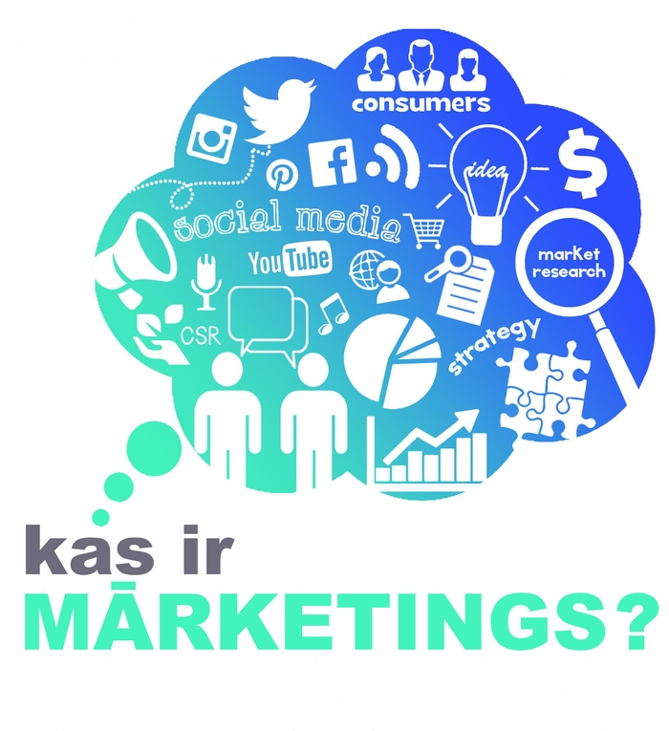

Slide 22
Vai mārketings ir reklāma?

Slide 23
Vai mārketings ir reklāma?
Reklāma ir tā kas informē un mārketings ir tas, kas motivē
24/2/23
23

Slide 24
Definīcijas:
Tirgzinība, tirgvedība vai tirgdarbība, biežāk mārketings (no angļu: market — 'tirgus'), ir mērķtiecīga, produktus ražojoša vai pakalpojumus sniedzoša uzņēmuma darbība tirgū ar mērķi veicināt pārdošanu.
1935. gads. (AMA priekšgājējas, Nacionālās mārketinga skolotāju asociācijas definīcija). "Mārketings ir tādas saimnieciskās darbības veikšana, kas vada preču un pakalpojumu plūsmu no ražotājiem pie patērētājiem."
1985. gads. "Mārketings ir ideju, preču un pakalpojumu koncepciju, cenu noteikšanas, veicināšanas un izplatīšanas plānošanas un īstenošanas process, kura uzdevums ir veicināt maiņas darījumus, kas apmierina indivīdu un organizāciju mērķus."
2004. gads. "Mārketings ir organizācijas funkcija un procesu kopums, lai radītu, darītu zināmu un nogādātu vērtību klientiem, kā arī lai vadītu klientu attiecības veidā, kas dod labumu organizācijai un tās ieinteresētajām pusēm."
2007. gads. "Mārketings ir darbību, institūciju un procesu kopums, lai radītu, darītu zināmu, nogādātu un mainītu piedāvājumus, kam ir vērtība patērētājiem, klientiem, partneriem un sabiedrībai kopumā."
Notes:
Termins mārketings (dažkārt to sauc arī par tirgvedību) ir cēlies no angļu valodas vārda “market” un nozīmē tirgus, ar to saprotot vietu, kur satiekas pircēji un pārdevēji, lai savstarpēji izdevīgi kārtotu darījumus vai preču un naudas maiņu.
Šodien, mārketings nav vairs jāsaprot kā senāk, kā „runāšana un pārdošana”, bet gan jaunā nozīmē - kā klientu vēlmju piepildīšana.
Tirgzinības attīstība atspoguļojas arī šī jēdziena definīciju izmaiņās. Šeit Jūs varat redzēt Amerikas Mārketinga asociācijas definīcijas.

Slide 25
Īsākā mārketinga definīcija –
“Peļņu nesoša vajadzību apmierināšana”

Slide 26
Mārketinga loma uzņēmuma vadības evolūcijā
Finanses
Darba resursi
Ražošana
Mārketings

Slide 27
Mārketinga loma uzņēmuma vadības evolūcijā
Finanses
Darba resursi
Ražošana
Mārketings
Mārketings
Finanses
Darba resursi
Ražošana

Slide 28
Mārketinga loma uzņēmuma vadības evolūcijā
Mārketings
Finanses
Darba resursi
Ražošana
Finanses
Darba resursi
Ražošana
Mārketings
Mārketings
Finanses
Darba resursi
Ražošana
24/2/23
28

Slide 29
Mārketinga loma uzņēmuma vadības evolūcijā
Mārketings
Finanses
Darba resursi
Ražošana
Mārketings
Finanses
Darba resursi
Ražošana
Finanses
Darba resursi
Ražošana
Mārketings
Finanses
Ražošana
Mārketings
Darba resursi
Patērētājs
Visas funkcijas kalpo patērētājam
24/2/23
24/2/23
29
29

Slide 30
Mārketinga loma uzņēmuma vadības evolūcijā
Mārketings
Finanses
Darba resursi
Ražošana
Finanses
Ražošana
Mārketings
Darba resursi
Patērētājs
Finanses
Darba resursi
Ražošana
Mārketings
Mārketings
Finanses
Darba resursi
Ražošana
Finanses
Ražošana
Darba resursi
Patērētājs
Visas funkcijas t.sk., mārketings kā integrēta funkcija kalpo patērētājam
Un šodien Mārketinga mērķis ir padarīt aktīvo pārdošanu par nevajadzīgu (lai gan tas to neizslēdz), tāpat arī zināt, kas ir pircēji un izprast to vēlmes un vajadzības tik labi, ka prece vai pakalpojums ir tik piemērots, ka pats pārdodas. Ideālā variantā, mārketinga aktivitātēm jārezultējas klientā, kas ir gatavs pirkt.
24/2/23
24/2/23
24/2/23
30
30
30

Slide 31
Kā digitālās tehnoloģijas ir pārveidojušas mārketingu?

Slide 32
Kā digitālās tehnoloģijas ir pārveidojušas mārketingu?
Digitālais mārketings ir:
Auditorijas
Digitālās ierīces
Digitālās platformas
Digitālie plašsaziņas līdzekļi
Digitālie dati
Digitālās tehnoloģijas

Slide 33
Digitālais mārketings…
ir digitālo kanālu, piemēram, interneta, sociālo mediju, meklētājprogrammu, e-pasta un mobilo ierīču, izmantošana produktu, pakalpojumu vai zīmolu popularizēšanai.
Digitālajā laikmetā uzņēmumiem ir kļuvis arvien svarīgāk nodrošināt spēcīgu klātbūtni tiešsaistē, lai veidotu saikni ar savu mērķauditoriju un apsteigtu konkurentus.

Slide 34
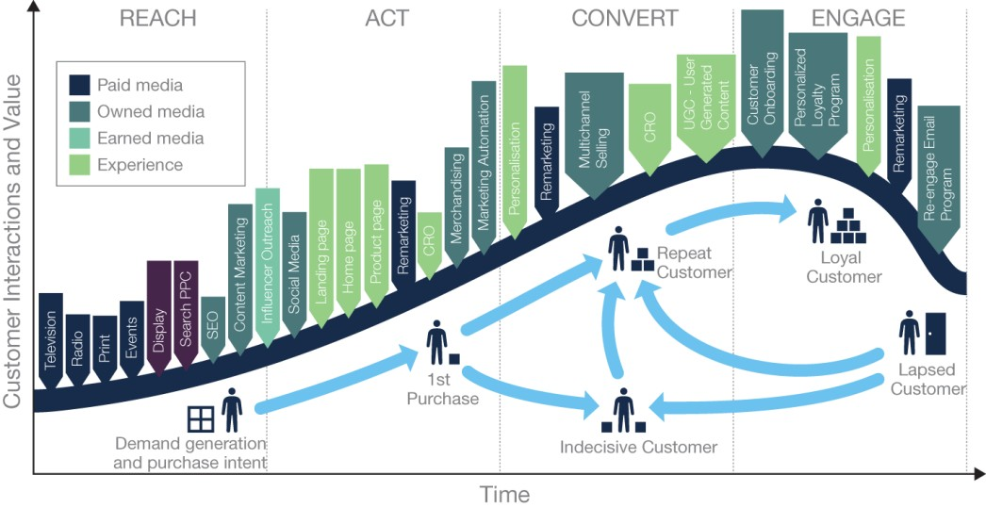
Klientu dzīves cikla mārketinga pieskārienu punktu kopsavilkums mazumtirgotājam
Source: Smart Insights (2020)

Slide 35
IZPRATNE PAR DIGITĀLO MĀRKETINGU
Digitālais mārketings ir produktu vai pakalpojumu popularizēšana, izmantojot digitālos kanālus.
Tas ietver plašu taktiku klāstu, piemēram, optimizāciju meklētājprogrammām (SEO), maksas par klikšķi (PPC) reklāmu, satura mārketingu, sociālo mediju mārketingu, e-pasta mārketingu un mobilo mārketingu.
Digitālais mārketings kļūst arvien populārāks, jo digitālie kanāli ir viegli pieejami, pieaug cilvēku skaits, kas izmanto internetu, un ir iespējams izsekot un novērtēt mārketinga rezultātus.

Slide 36
Digitālais mārketings uzņēmumiem sniedz daudz priekšrocību, tostarp:
1. Rentabilitāte: Digitālais mārketings ir rentabls veids, kā sasniegt plašu auditoriju, salīdzinot ar tradicionālajām mārketinga metodēm, piemēram, drukātajām reklāmām vai reklāmas stendiem.
2. Mērķtiecīga reklāma: Digitālais mārketings ļauj uzņēmumiem mērķēt uz konkrētām cilvēku grupām, pamatojoties uz demogrāfiskajiem datiem, interesēm, uzvedību un atrašanās vietu, tādējādi palielinot iespēju, ka uzņēmuma vēstījums sasniegs īstos cilvēkus.

Slide 37
Digitālais mārketings uzņēmumiem sniedz daudz priekšrocību, tostarp:
3. Izmērāmi rezultāti: Digitālais mārketings ļauj uzņēmumiem izsekot un izmērīt savus mārketinga centienus, sniedzot vērtīgu ieskatu kampaņu efektivitātē un ļaujot attiecīgi koriģēt savas stratēģijas.
4. Lielāka iesaistīšanās: Digitālais mārketings ļauj uzņēmumiem reāllaikā sazināties ar saviem klientiem un potenciālajiem klientiem, izmantojot sociālos plašsaziņas līdzekļus, e-pastu un citus kanālus.

Slide 38
ATŠĶIRĪBAS STARP TRADICIONĀLO UN DIGITĀLO MĀRKETINGU
Tradicionālās mārketinga metodes, piemēram, televīzija, prese un radio, joprojām tiek izmantotas, taču digitālais mārketings ir kļuvis par efektīvāku un iedarbīgāku veidu, kā sasniegt mērķauditoriju.

Slide 39
Dažas galvenās atšķirības starp tradicionālo un digitālo mārketingu:
1.Sasniedzamība: Tradicionālās mārketinga metodes ir ierobežotas, savukārt digitālais mārketings var sasniegt globālu auditoriju.
2.Izmaksas: Tradicionālās mārketinga metodes var būt dārgas, savukārt digitālais mārketings bieži ir rentablāks.
3.Interaktivitāte: Digitālais mārketings nodrošina divvirzienu komunikāciju starp uzņēmumu un klientu, savukārt tradicionālās mārketinga metodes bieži vien ir vienvirziena komunikācija.
4.Mērķtiecība: Digitālais mārketings ļauj veidot ļoti mērķtiecīgu reklāmu, savukārt tradicionālās mārketinga metodes ir vispārīgākas.

Slide 40
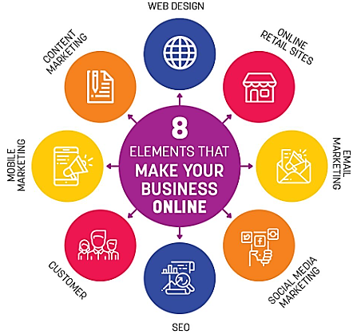
DIGITĀLĀ MĀRKETINGA ELEMENTI
1. attēls: Digitālā mārketinga elementi.

Slide 41
1. Optimizācija meklētājprogrammām (SEO)-Search engine optimization
SEO ir tīmekļa vietnes optimizācijas process, lai uzlabotu tās reitingu meklētājprogrammu rezultātu lapās (SERP - search engine results pages).
SEO mērķis ir palielināt vietnes organisko datplūsmu, uzlabojot tās redzamību tādās meklētājprogrammās kā Google un Bing.

Slide 42
2. Maksa par klikšķi (PPC - Pay-per-click) reklāma
PPC reklāma ietver maksu par reklāmu izvietošanu meklētājprogrammu rezultātu lapās vai citās tīmekļa vietnēs.
Reklāmdevēji maksā katru reizi, kad kāds noklikšķina uz viņu reklāmu.
PPC reklāma var būt ļoti mērķtiecīga, un tas ir lielisks veids, kā sasniegt potenciālos klientus, kuri aktīvi meklē produktus vai pakalpojumus.

Slide 43
3. Satura mārketings
Satura mārketings ietver vērtīga, saistoša un konsekventa satura radīšanu un izplatīšanu, lai piesaistītu un noturētu skaidri noteiktu auditoriju.
Tas var ietvert bloga ierakstus, infografikas, videoklipus, baltās grāmatas u. c.

Slide 44
4. Sociālo mediju mārketings
Sociālo mediju mārketings ietver sociālo mediju platformu, piemēram, Facebook, Instagram, Twitter un LinkedIn, izmantošanu, lai sazinātos ar klientiem un reklamētu produktus vai pakalpojumus.
Sociālo mediju mārketingu var izmantot, lai veidotu zīmola atpazīstamību, veicinātu tīmekļa vietnes apmeklētību un iesaistītu klientus.

Slide 45
5. E-pasta mārketings
E-pasta mārketings ietver reklāmas ziņojumu sūtīšanu cilvēku grupai pa e-pastu.
Tie var ietvert jaunumus, reklāmas piedāvājumus vai atjauninājumus par produktiem vai pakalpojumiem.
E-pasta mārketings var būt ļoti mērķtiecīgs, un tas ir lielisks veids, kā veidot attiecības ar klientiem un veicināt atkārtotu uzņēmējdarbību.

Slide 46
6. Mobilais mārketings
Mobilais mārketings ietver mobilo ierīču, piemēram, viedtālruņu un planšetdatoru, izmantošanu produktu vai pakalpojumu popularizēšanai.
Tas var ietvert mobilo reklāmu, mobilajām ierīcēm draudzīgas tīmekļa vietnes vai mobilās lietotnes.

Slide 47
DIGITĀLĀ MĀRKETINGA DEFINĪCIJA

Slide 48
DIGITĀLĀ MĀRKETINGA DEFINĪCIJA
Digitālais mārketings ir digitālo kanālu, piemēram, meklētājprogrammu, sociālo mediju platformu, e-pasta, mobilo ierīču un citu digitālo tehnoloģiju, izmantošana produktu, pakalpojumu vai zīmolu popularizēšanai.
Tas ietver digitālo kampaņu izveidi, īstenošanu un pārvaldību, kas paredzētas, lai piesaistītu un iesaistītu mērķauditorijas, veidotu zīmola atpazīstamību, veicinātu tīmekļa vietņu datplūsmu, piesaistītu potenciālos klientus un galu galā palielinātu pārdošanas apjomu un ieņēmumus.
Digitālais mārketings ietver plašu taktiku klāstu, tostarp optimizāciju meklētājprogrammām (SEO), maksas par klikšķi (PPC) reklāmu, satura mārketingu, sociālo mediju mārketingu, e-pasta mārketingu, mobilo mārketingu un analīzi.

Slide 49
Izmantojot digitālo kanālu iespējas, uzņēmumi var veidot ļoti mērķtiecīgas un personalizētas kampaņas, kas atsaucas uz auditoriju un veicina iesaistīšanos.
Digitālais mārketings nodrošina arī lielāku elastību, jo kampaņas var pielāgot un optimizēt reāllaikā, pamatojoties uz darbības datiem, ļaujot uzņēmumiem pieņemt uz datiem balstītus lēmumus un maksimāli palielināt ieguldījumu atdevi (ROI).
Papildus mārketinga priekšrocībām digitālās tehnoloģijas uzņēmumiem sniedz arī plašu klientu datu klāstu, ko var izmantot, lai informētu un uzlabotu savus mārketinga centienus.
Izmantojot analīzes rīkus un citus datu avotus, uzņēmumi var izsekot klientu uzvedībai, vēlmēm un pirkumu vēsturei, kas ļauj veidot efektīvākas kampaņas un uzlabot klientu pieredzi.

Slide 50
DIGITĀLĀ MĀRKETINGA VĒSTURE UN ATTĪSTĪBA

Slide 51
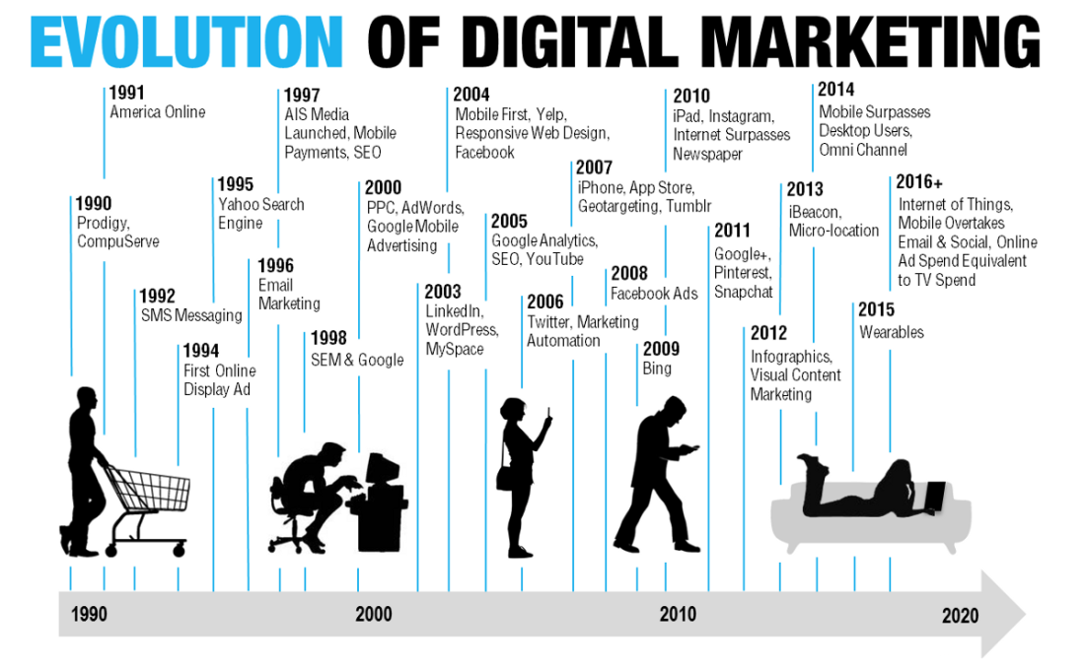
DIGITĀLĀ MĀRKETINGA VĒSTURE UN ATTĪSTĪBA
Photo Credit: https://medium.com/@rikwalters/the-evolution-of-digital-marketing-strategy-in-the-enterprise-1b9687a85e09

Slide 52
DIGITĀLĀ MĀRKETINGA VĒSTURE UN ATTĪSTĪBA
Pēdējos gados mobilās tehnoloģijas un datu analīzes sasniegumi ir vēl vairāk pārveidojuši digitālā mārketinga ainavu.
Mobilās ierīces tagad veido ievērojamu daļu no interneta datplūsmas, un uzņēmumi ir pielāgojušies, izveidojot mobilajām ierīcēm optimizētas vietnes, lietotnes un reklāmas kampaņas.
Arī datu analīzes rīki ir kļuvuši sarežģītāki, ļaujot uzņēmumiem apkopot un analizēt milzīgus klientu datu apjomus, lai informētu un uzlabotu savus mārketinga pasākumus.

Slide 53
DIGITĀLĀ MĀRKETINGA VĒSTURE UN ATTĪSTĪBA
COVID-19 pandēmija ir būtiski ietekmējusi arī digitālā mārketinga attīstību. Līdz ar attālinātā darba un sociālās distancēšanās pasākumu plašu izplatību patērētāji arvien vairāk iepirkšanās, izklaides un sociālās mijiedarbības vajadzībām ir pievērsušies digitālajiem kanāliem.
Tas ir izraisījis e-komercijas pārdošanas, tiešsaistes reklāmas un digitālā satura patēriņa pieaugumu, jo uzņēmumi cenšas veidot saikni ar saviem klientiem jaunos veidos.

Slide 54
DIGITĀLĀ MĀRKETINGA VĒSTURE UN ATTĪSTĪBA
Reaģējot uz šīm pārmaiņām, uzņēmumi ir paātrinājuši digitālās transformācijas centienus, ieguldot līdzekļus jaunās tehnoloģijās un digitālā mārketinga stratēģijās, lai saglabātu konkurētspēju post-pandēmijas pasaulē.
Piemēram, daudzi uzņēmumi ir palielinājuši ieguldījumus meklētājprogrammu optimizācijā, sociālo plašsaziņas līdzekļu mārketingā un influenceru mārketingā, lai sasniegtu patērētājus autentiskākā un saistošākā veidā.
Citi uzņēmumi ir izmantojuši jaunas tehnoloģijas, piemēram, mākslīgo intelektu, tērzēšanas robotus un virtuālo realitāti, lai nodrošinātu personalizētāku un saistošāku klientu pieredzi.

Slide 55
DIGITĀLĀ MĀRKETINGA VĒSTURE UN ATTĪSTĪBA
Raugoties uz priekšu, digitālā mārketinga nākotni, visticamāk, noteiks tādas jaunas tehnoloģijas kā 5G, papildinātā realitāte un lietu internets (IoT), kas nodrošinās jaunus saziņas, sadarbības un datu vākšanas veidus.
Tomēr uzņēmumiem būs jārisina arī tādi jauni jautājumi kā datu privātums, kiberdrošība un ētiskas problēmas saistībā ar mākslīgā intelekta un citu progresīvo tehnoloģiju izmantošanu.

Slide 56
Jautājumi

Slide 57
Kādi ir daži digitālā mārketinga izmantošanas ieguvumi uzņēmumiem?

Slide 58
Kādi ir populārākie digitālā mārketinga kanāli un platformas?

Slide 59
Kā SEO veicina digitālā mārketinga panākumus?

Slide 60
Kāda ir atšķirība starp maksas meklēšanu un organisko meklēšanu?

Slide 61
Kā sociālos medijus var izmantot digitālajā mārketingā?

Slide 62
Kas ir satura mārketings un kāpēc tas ir svarīgs?

Slide 63
Kāda ir mobilās optimizācijas nozīme digitālajā mārketingā?

Slide 64
Kā e-pasta mārketings iekļaujas kopējā digitālā mārketinga stratēģijā?

Slide 65
Kāda ir mērķēšanas nozīme digitālajā mārketingā?

Slide 66
Paldies par uzmanību!

